Slide 1
KEMI · KAPITEL 4 · KEMISKA FÖRENINGAR OCH REAKTIONER
Molekyler och joner
Delområde 4.1: kovalent bindning, joner, egenskaper, labb: leder lösningar ström?
Molekyler och kovalent bindning · Joner och jonföreningar · Egenskaper hos föreningar · Labb 4.1
Notes:
Presentationen följer grundtexten i kapitel 4. Anteckningarna innehåller handledning. Allt material är utkast (beta).

Slide 2
Molekyler och kovalent bindning
Molekyler och kovalent bindning
Notes:
Fråga: hur kan två atomer hålla ihop utan att vara laddade? Samla förslag.

Slide 3
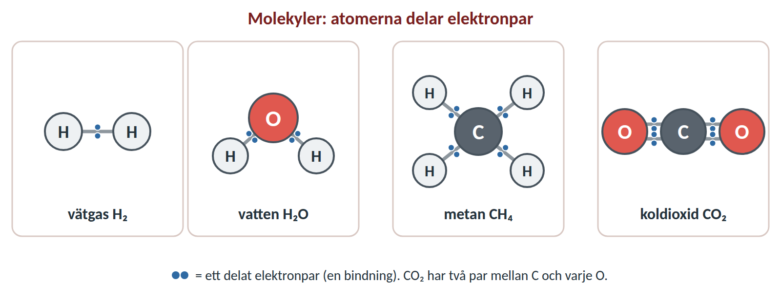
Atomer som delar elektroner
Kovalent bindning: atomerna delar elektronpar.
Förekommer mellan icke-metaller.
Vatten, H₂O: syre delar med två väte.
Metan, CH₄: kol delar med fyra väte.
Notes:
Låt eleverna räkna elektroner i yttersta skalet i bilden.

Slide 4
Molekylföreningar
1
2
3
Smält- och kokpunkt
Ström
Lösligt
Låga. Många är gaser eller vätskor.
Leder inte, eftersom det saknas fria laddade partiklar.
Varierar. Socker löser sig men leder ändå inte.
O₂ har en dubbelbindning, två delade elektronpar.

Slide 5
Kolla dig själv
KOLLA DIG SJÄLV
Vad är en kovalent bindning?
Hur många väteatomer binder kol i metan?
Varför leder molekylföreningar inte ström?
Notes:
Låt eleverna svara i par eller på whiteboard. Facit finns i lärarversionen av kapitlet.

Slide 6
Joner och jonföreningar
Joner och jonföreningar
Notes:
Fråga: kan en atom vara laddad? Hur skulle det gå till?

Slide 7
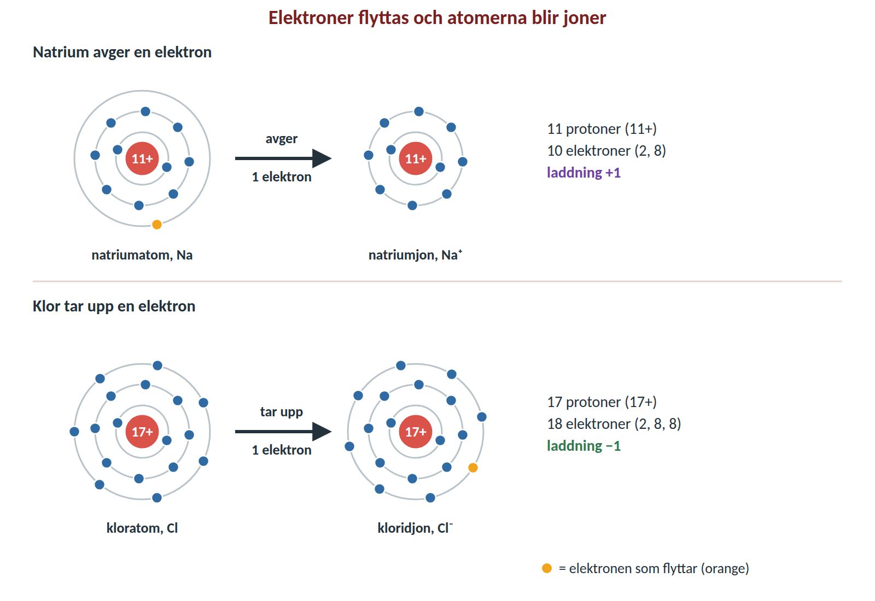
Natrium och klor blir joner
Na avger en elektron och blir Na⁺ (2, 8).
Cl tar upp en elektron och blir Cl⁻ (2, 8, 8).
Motsatta laddningar attraherar varandra: jonbindning.
Notes:
Koppla till valenselektroner och ädelgasernas fulla skal från kapitel 3.

Slide 8
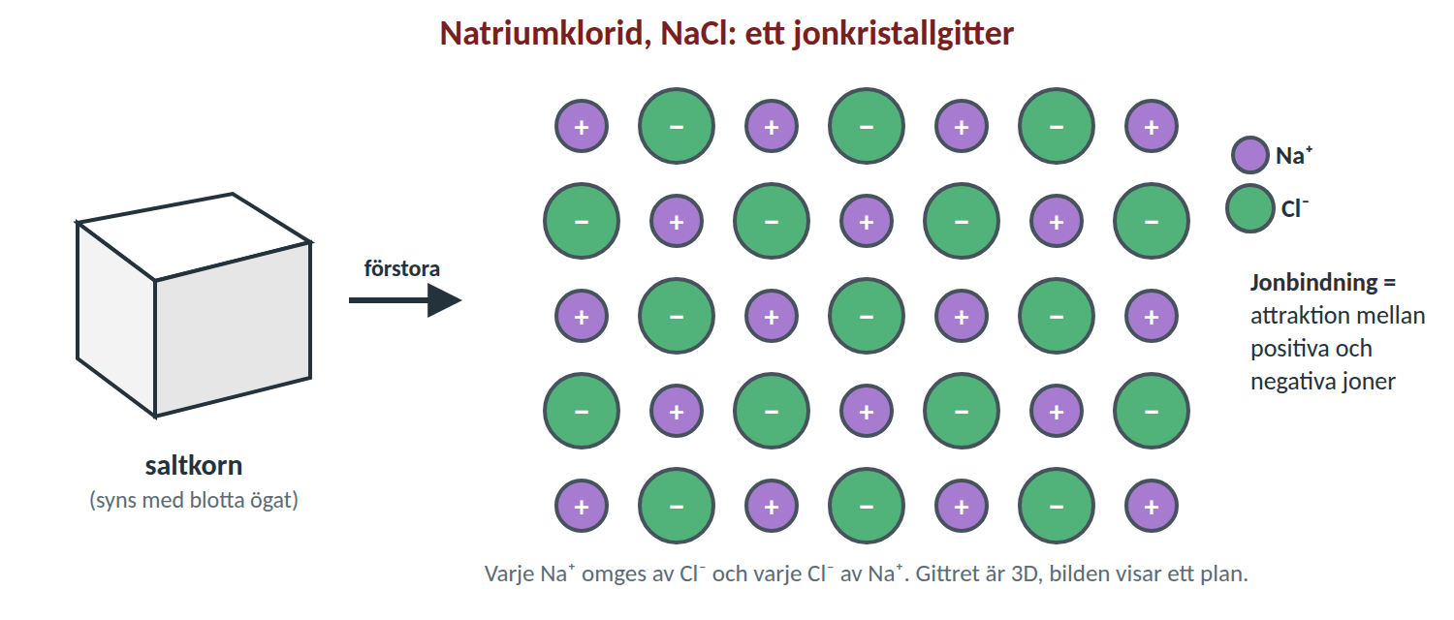
Jonkristall
Varje positiv jon omges av negativa och tvärtom.
Mönstret kallas gitter.
Bordssalt, NaCl, är en jonförening.
Notes:
Bilden är en förenkling. Verkliga kristaller har många fler joner.

Slide 9
Kolla dig själv
KOLLA DIG SJÄLV
Hur blir en natriumatom en jon?
Vad är en jonbindning?
Hur ser ett jongitter ut?
Notes:
Låt eleverna svara i par eller på whiteboard. Facit finns i lärarversionen av kapitlet.

Slide 10
Egenskaper hos föreningar
Egenskaper hos föreningar
Notes:
Fråga: varför smälter salt först vid cirka 800 °C medan socker smälter tidigt?

Slide 11
Jämförelse
Egenskap | Jonförening | Molekylförening
Smältpunkt | Hög (NaCl 801 °C) | Låg
Fast ämne leder ström | Nej | Nej
Löst i vatten leder ström | Ja | Oftast nej
Hårdhet | Hård men spröd | Ofta mjuk
Metaller leder som fasta ämnen eftersom de yttersta elektronerna är rörliga.

Slide 12
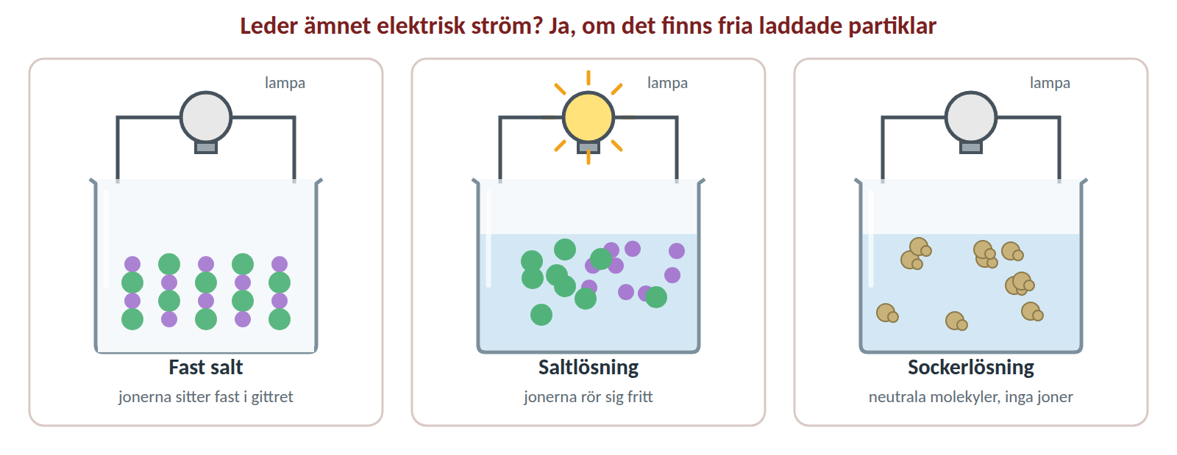
Varför leder saltlösning ström?
I fast salt sitter jonerna fast.
I vatten kan jonerna röra sig fritt.
Rörliga laddade partiklar bär strömmen.
Notes:
Förbered labben.

Slide 13
Kolla dig själv
KOLLA DIG SJÄLV
Varför är jonföreningar spröda?
Leder fast salt ström?
Vad leder ström i en saltlösning?
Notes:
Låt eleverna svara i par eller på whiteboard. Facit finns i lärarversionen av kapitlet.

Slide 14
Labb 4.1 Leder lösningar elektrisk ström?
Labb 4.1: leder lösningar elektrisk ström?
Notes:
Material: batteri eller lågspänningskälla, lampa, elektroder, bägare, vatten, salt, socker. Förväntat: saltlösning leder, sockerlösning och rent vatten leder dåligt. Använd skyddsglasögon.

Slide 15
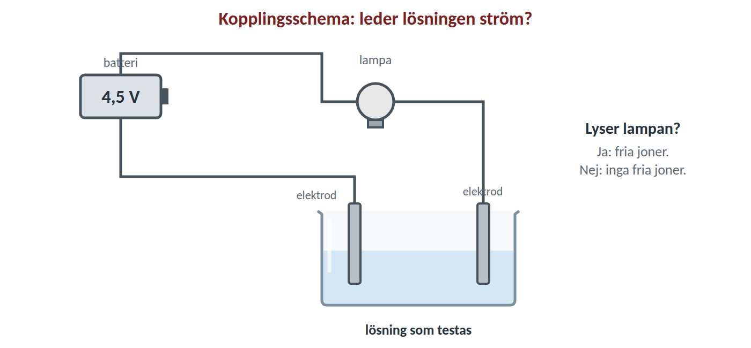
Gör så här
Bygg kretsen med lampa och elektroder.
Testa destillerat vatten, saltlösning och sockerlösning.
Anteckna om lampan lyser.
Förklara resultaten med joner och molekyler.
Notes:
Skölj elektroderna mellan varje prov.

Slide 16
Frågor att svara på
Fråga | Tips
Vilka lösningar ledde ström? | Titta på lampan.
Varför ledde saltlösningen? | Vad finns i den?
Hur säker är din slutsats? | Upprepa och jämför.

